Slide 1




Poslovna inteligencija
Razumevanje i tumačenje podataka
Predavanje
BAS4SC
Business Analytics Skills
for the Future-proofs Supply Chains
Broj projekta – 2022-1-PL01-KA220-HED-000088856

Slide 2
Sadržaj
Važnost analize podataka
Podaci, informacije, znanje, mudrost
Izvori podataka i tipovi podataka
Modelovanje i dizajn podataka
Odlučivanje temeljeno na podacima
Kvalitet podataka

Slide 3
Koristi od analize podataka
Izvlačenje vrednih uvida iz ogromnog okeana dostupnih informacija
Organizacijama omogućuje donošenje odluka koje su objektivnije i utemeljenije na činjenicama omogućujući im da idu dalje od pretpostavki i intuicije
Pronalaženje organizacijskih neučinkovitosti i područja za poboljšanje
Organizacije mogu pronaći uska grla, poboljšati tokove rada i poboljšati opštu učinkovitost poslovnih procesa
Ali prvo – objašnjenje temeljnih koncepata razumevanja i tumačenja podataka

Slide 4
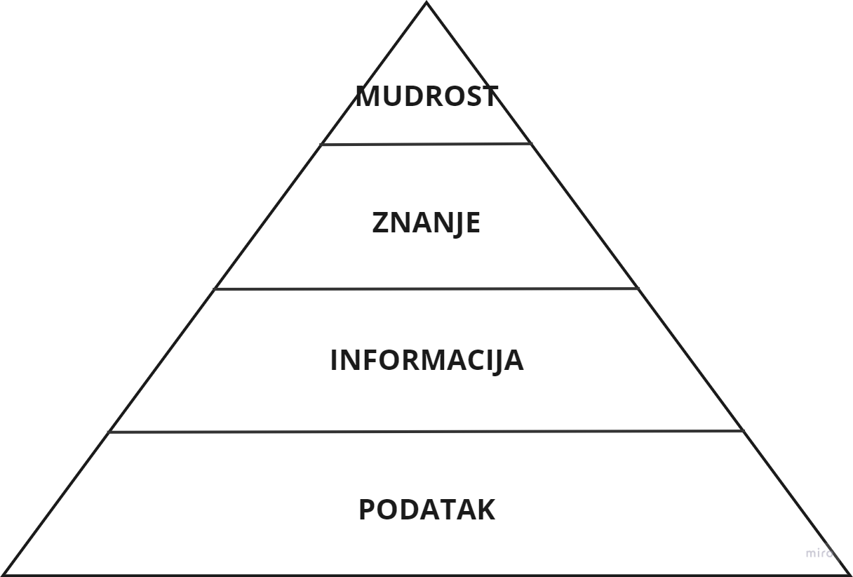
DIKW piramida
Izvor: Rowley (2007)

Slide 5
DIKW piramida
Podatak – sirovina bez ikakvog značenja. Podaci mogu biti u obliku brojeva, teksta, slika itd. Bez tumačenja, podaci ostaju besmisleni.
  Primer podataka: skup podataka koji sadrži očitanja temperature prikupljena s meteoroloških stanica.
Informacija - Skup podataka u kontekstu koji je relevantan za jednu ili više osoba u određenom trenutku ili određeno vreme. To su obrađeni, organizovani, strukturisani i kontekstualizovani podaci.
  Primer informacije: analizom temperaturnih podataka vidljivo je kako je prosečna temperatura u proteklom mesecu viša nego u istom razdoblju prošle godine.
Znanje - rezultat analize i tumačenja informacija, a koje otkriva obrasce, trendove i veze.
  Primer znanja: pomoću znanja stečenog analizom istorijskih podataka o temperaturi, meteorolog može predvideti vremenske uslove za nadolazećih nedelju dana.
Mudrost - Sposobnost razumevanja temeljnih činjenica i donošenje informisanih odluka i učinkovitih radnji
  Primer mudrosti: koristeći vremenske prognoze i razumevajući lokalne klimatske uslove, poljoprivrednik može doneti odluku o sadnji određene vrste useva.
Source: Brackett (2015); Dalkir (2023); Cotton (2023)

Slide 6
Izvori i vrste podataka
Podaci – „nova nafta”
U svetu postoji 97 zetabajta podataka
90% svih podataka kreirano je u zadnje dve godine
Izvori podataka:
  ankete, laboratorijski testovi, terenski eksperimenti, računarski eksperimenati, simulacije, web pretraživanja, mobilni snimci, senzori…

Slide 7
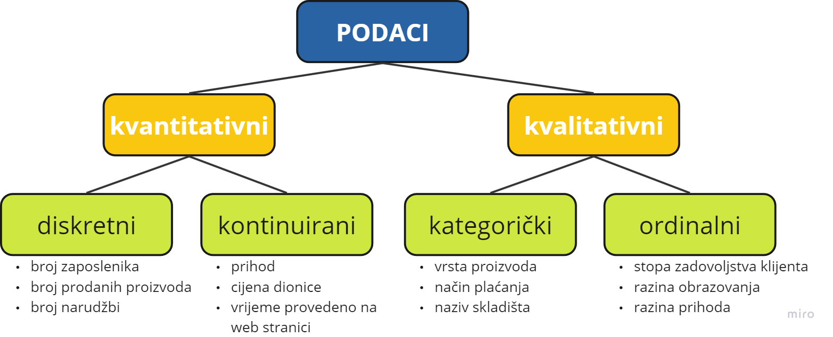
Vrste podataka

Slide 8
Vrste podataka
Kvantitativni (numerički) podaci
  podaci izraženi brojevima
  mogu se podeliti na diskretne i kontinuirane podatke
    diskretni podaci mogu imati samo određenu vrednost (npr. broj zaposlenih)
    kontinuirani podaci mogu imati beskonačan broj mogućih vrednosti (npr. cena proizvoda)
Kvalitativni podaci
  Mogu se podeliti u kategoričke i ordinalne podatke
    Kategorički podaci predstavljaju tekstualne podatke koji se mogu grupisati u različite kategorije (npr. mesto rođenja, regija, kategorija proizvoda),
    Ordinalni podaci mogu se rangirati ili urediti (npr. zadovoljstvo zaposlenih – vrlo nezadovoljan, nezadovoljan, neutralan, zadovoljan, vrlo zadovoljan; nivo obrazovanja – osnovna škola, srednja škola,osnovne akademsjke studije, magistratura, doktorat).

Slide 9
Vrste podataka
Strukturirani podaci
  mogu se skladištiti, obrađivati i njima manipulisati u tradicionalnom relacijskom sastavu upravljanja bazama podataka. Ovi podaci dolaze iz raznih izvora, uključujući web obrasce, POS transakcije, senzore i sl. Mogu ih generisati ljudi ili mašine.
Polustrukturirani podaci
  Organizovani su pomoću oznaka (tagova) koji podacima daju hijerarhiju i poredak, čak i ako se ne uklapaju u sistem strukturirane baze podataka.
  Logovi, HTML tekst, XML datoteke i JSON datoteke sa podacima…
Nestrukturirani podaci
  obično ih generiše ljudska aktivnost i ne uklapaju se u format strukturirane baze podataka.
  tekstualni dokumenti, PDF datoteke, zapisi na blogovima, e-mailovi, slike i video
Izvor: EMC Education Services (2015); Person & Porway (2015); McKinsey Global Institute (2011)

Slide 10
Big data
„podaci čija veličina, distribucija, raznolikost i/ili pravovremenost zahtevaju upotrebu novih tehničkih arhitektura i analitike kako bi se došlo do rezultata koji stvaraju nove izvore poslovne vrednosti” (McKinsey Global Institute, 2011)
3V Big data:
  Volumen (eng. Volume) - ogromne količine podataka,
  Brzina (eng. Velocity) - stvoreni u realnom vremenu,
  Raznolikost (eng. Variety) - strukturirani, polustrukturirani i nestrukturirani
Izvor: Kitchen and McArdle (2016)

Slide 11
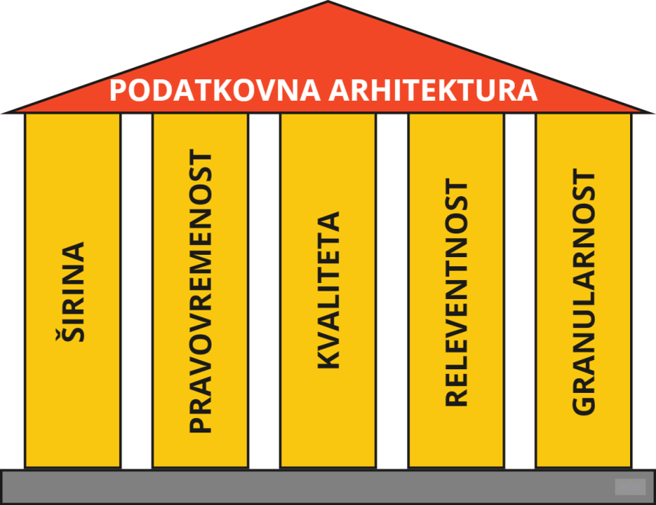
Arhitektura podataka
temelj za uspješnu poslovnu inteligenciju
Sastoji se od 6 važnih aspekata vezanih uz podatke:
  Širinu
  Pravovremenost
  Kvalitetu
  Relevantnost
  granularnost
Kvalitet podataka središnja je kolona jer se ogroman trud ulaže u osiguranje i poboljšanje kvaliteta podataka
Izvor: Autor, prilagođeno prema Howson (2014)

Slide 12
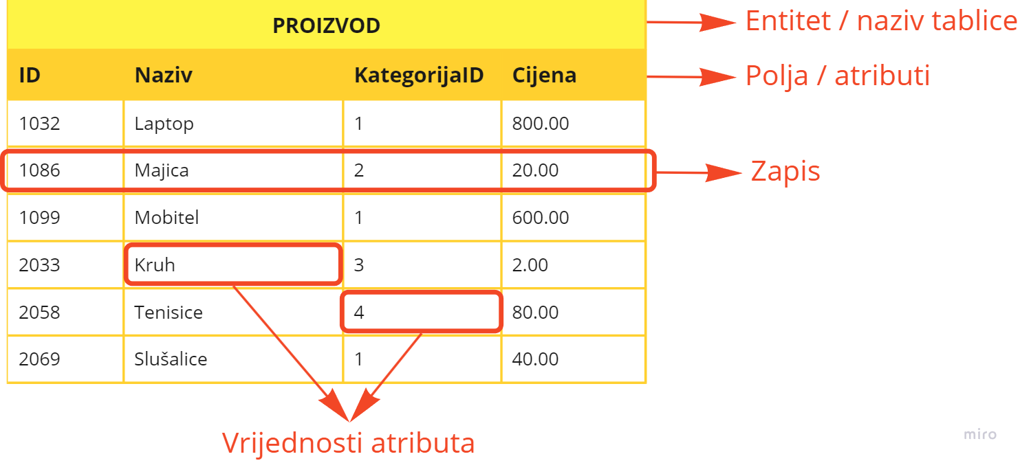
Modelovanje i oblikovanje podataka
Podatkovni model je formalni prikaz podataka koje poslovni sistem koristi i generira
strukturirani podaci obično se pohranjuju u sistem za upravljanje relacijskim bazama podataka
podaci su organizovani u tablice koje sadrže zbirku zapisa koji pohranjuju informacije o određenom entitetu
Izvor: Dennis et al. (2018)

Slide 13
Modelovanje i oblikovanje podataka
Atribut - posebna vrsta podatka o entitetu
  ID kupca, ime, prezime, adresa, poštanski broj, grad, država, e-mail atributi su entiteta Kupac
Zapis - Red u tablici ili skup povezanih polja koja opisuju jednu instancu entiteta (kao što je Kupac)
Primarni ključ - polje (ili skup polja) koje svakom proizvodu u tablici daje jedinstvenu vrednost
  To znači da u tablici ne mogu postojati dva proizvoda s istim ID-om
Tablice u bazi podataka često su povezane s drugim tablicama, tj. između njih postoji veza
Izvor: Tilley (2020)

Slide 14
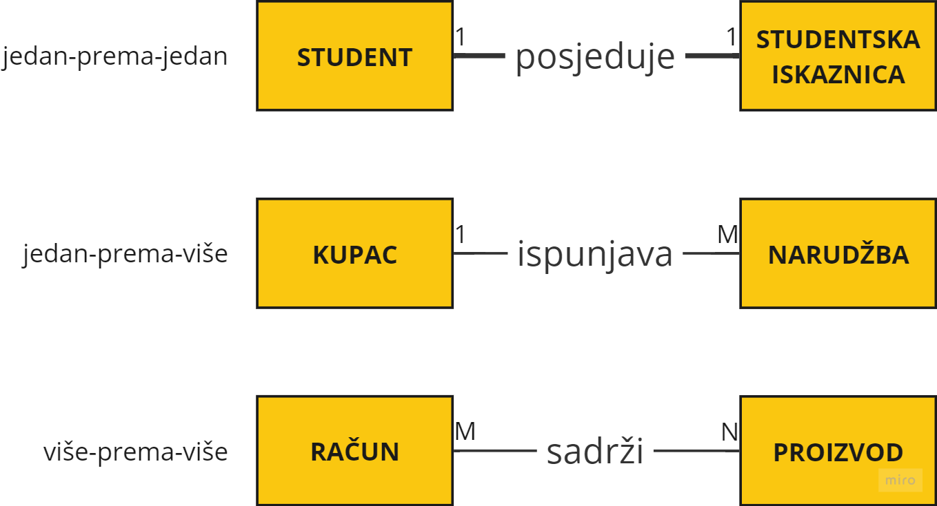
Vrste veza
Izvor: autori

Slide 15
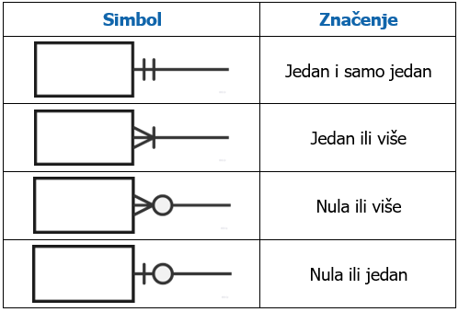
ER dijagram
Vizuelna reprezentacija logičke strukture baze podataka i veza između tablica
Chenova vs. Martinova (Crow’s foot) notacija
Entitet –pravougaonik s navedenim atributima
Kardinalnost – pokazuje koliko je instanci
jednog entiteta povezano s instancom drugog
entiteta
Izvor: Tilley (2020)

Slide 16
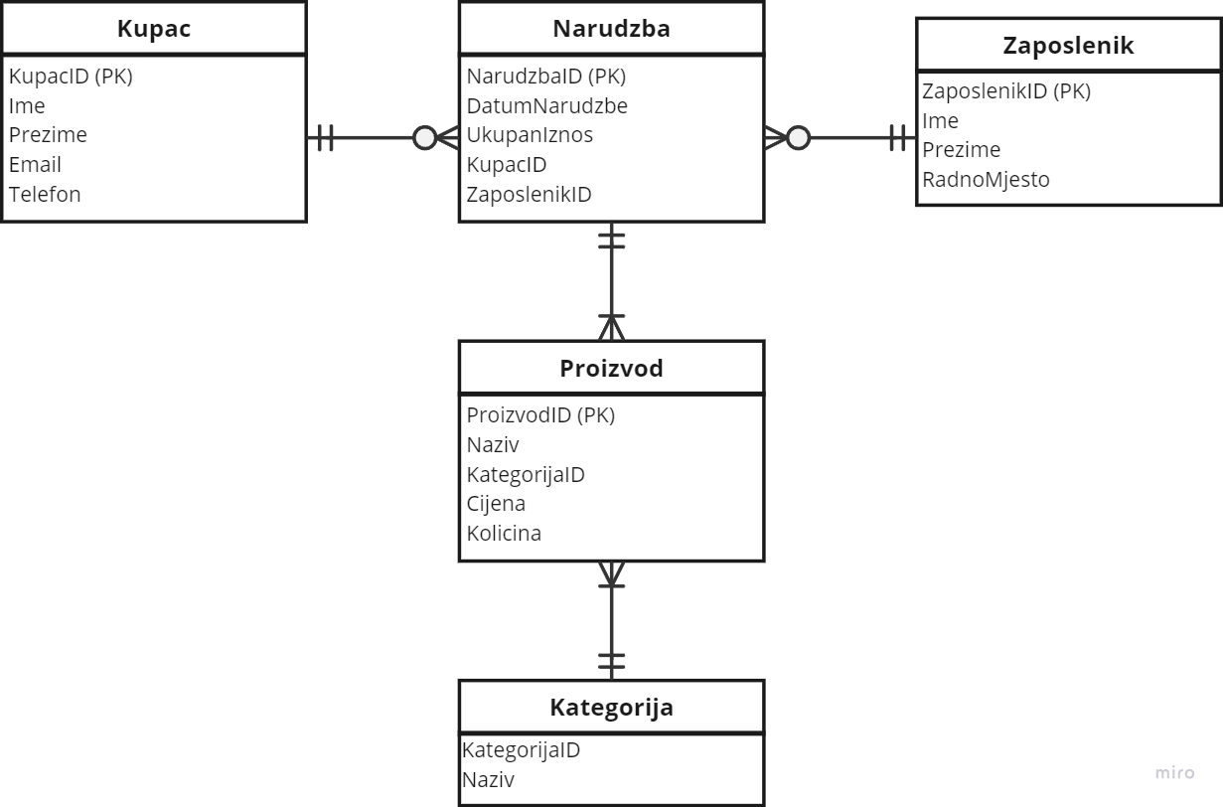
ER dijagram - primjer

Slide 17
Odlučivanje na temelju podataka
strateški je pristup koji se oslanja na analizu i tumačenje podataka s ciljem sprovodjenja određenih radnji
proces donošenja strateških poslovnih odluka koje su u skladu s ciljevima i inicijativama organizacije korišćenjem činjenica, metrika i podataka (Nelson, 2022)
proces donošenja odluka koje se više oslanjaju na analizu podataka nego na intuiciju (Provost & Fawcett, 2013)
Koraci za donošenje odluka temeljenih na podacima:
  Razumevanje vizije firme,
  Pronalaženje izvora podataka,
  Čišćenje i organizacija podataka,
  Analiza podataka,
  Izvođenje zaključaka.

Slide 18
Kvalitet podataka
Stepen tačnosti, doslednosti, pouzdanosti i prikladnosti za određenu svrhu
Važna je budući da zaključci i presude donesene na temelju podataka uglavnom zavise o njihovoj tačnosti i pouzdanosti
Kvalitet podataka može se okarakterisati pomoću šest najčešće korišćenih dimenzija (Foote, 2022):
  Tačnost: koliko su tačne vrednosti atributa u podacima?
  Potpunost: jesu li podaci potpuni, bez nedostajućih informacija?
  Doslednost: koliko su dosledne vrednosti u i između baza podataka?
  Pravovremenost: koliko su podaci pravovremeni?
  Valjanost: kako su podaci u skladu s unapred definisanim poslovnim pravilima?
  Jedinstvenost: je li svaki zapis jedinstveno identifikovan, bez redundantnosti?

Slide 19
Kvalitet podataka
Podaci se mogu smatrati visokokvalitetnim ako imaju sledeće karakteristike (5C podataka):
  Čisti (eng. Clean) – odnosi se na stavke koje nedostaju, nevažeće unose i druge slične probleme
  Dosledni (eng. Consistent) - jednoobraznost i koherentnost podataka u različitim izvorima i unutar samog skupa podataka
  Sukladni (eng. Conformed) – odnosi se na podatke koji se pridržavaju unapred definisanih standarda podataka i pravila
  Aktualni (eng. Current) - neophodno je koristiti najnovije podatke za donošenje odluka i analizu
  Sveobuhvatni (eng. Comprehensive) - uključuje sve bitne podatkovne elemente potrebne za nameravani proces donošenja odluka bez izostavljanja kritičnih informacija.
gotovo svi podaci moraju se očistiti pre nego što se mogu koristiti za dalju analizu
Cilj određuje stepen čistoće i strategiju čišćenja podataka.

Slide 20
Zaključak
Razumevanje međudelovanja podataka, informacija, znanja i mudrosti čini temeljnu osnovu za iskorišćavanje potencijala poslovne inteligencije
Glavne vrste podataka uključuju kvantitativne (numeričke) i kvalitativne podatke
Temeljno razumevanje modelovanja i dizajna podataka, kao što pokazuju ER dijagrami i RDBMS, bitno je za učinkovito korišćenje podataka integrisanjem podataka u proces donošenja odluka, organizacije postaju prilagodljivije, osetljivije i otpornije na promene, ohrabrujući tako inovacije i održivi rast
Kvalitet podataka važan je u kontekstu poslovne inteligencije i analize podataka budući da zaključci i presude donesene na temelju podataka uglavnom zavise od njihove tačnosti i pouzdanosti

Slide 21
Hvala na pažnji

